Slide 1
LP OB31 : Dispersion et absorption
Niveau: L2
Prérequis:
-Ondes planes progressives harmoniques
-Equation de d’Alembert
-Propagation des ondes électromagnétiques dans le vide
-Transformée de Fourier

Slide 2
1) Modélisation
Un plasma est un gaz ionisé neutre.
Exemple :
Dans l’ionosphère, atmosphère terrestre entre 50 et 1000 km, le gaz est ionisé par les rayons du soleil. Le plasma y est peu dense.

Slide 3
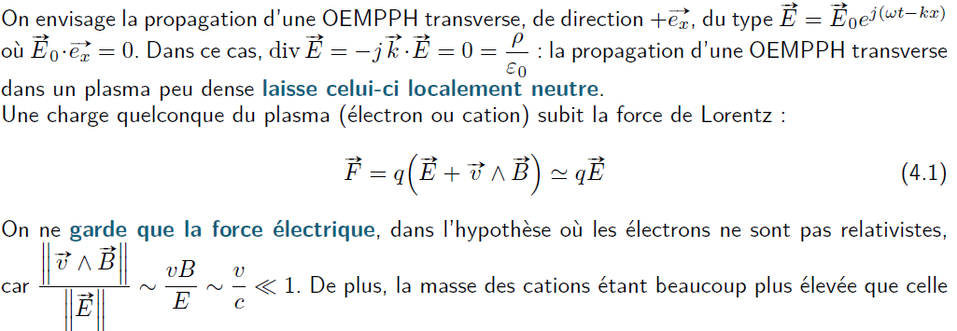

Slide 5
Equation de propagation

Slide 7
Une OPPH ne peut pas décrire une onde physique réaliste car elle est d’extension spatiale et temporelle infinie et possède donc une énergie infinie.
Les OPPH sont néanmoins utiles car elles constituent la base de Fourier sur laquelle on va décomposer notre signal.

Slide 9
$v_{φ}>c$, mais cela ne viole pas la relativité car l’information est transmise par le paquet d’onde qui se propage à $v_{g}<c.$
$v_{φ}$ et $v_{g}$ en fonction de $ω$

Slide 10
c) Cas de l’onde évanescente

Slide 11
Guidage d’une onde EM entre deux plans conducteurs
Equation de propagation de d’Alembert.
Les conditions aux limites sur le métal parfait imposent une relation de dispersion différente.

Slide 12
Récapitulatif
Dispersion -> dissipation -> rétroaction du milieu -> conditions aux limites | Atténuation : -> absorption -> atténuation géométrique | Exemple
Non | Non | Ondes EM dans le vide
Oui | Non | Ondes dans un plasma
Non | Oui | Ondes sphériques
Oui | Oui | Ondes dans un milieu matériel verre par exemple

